Slide 1
L’absentéisme : comprendre et prévenir
27 novembre 2024

Slide 2
Quelques chiffres :
- Le taux d’absentéisme dans les milieux hospitaliers en Belgique est une préoccupation croissante.
- En 2023, le taux variait entre 8% et 10%

Slide 3
Les conséquences
- Sur le personnel : surcharge de travail —> fatigue et stress
- Sur la qualité des soins —> sécurité des patients
- Sur les finances : remplacements et heures supplémentaires + charges administratives
- Sur l’organisation : planification, gestion optimale des services

Slide 4
Les causes
1.Individuelles (intérieures et extérieures)
2.Relationnelle (intérieures et extérieures)
3.Organisationnelles (extérieures)

Slide 5
1.Les causes individuelles
Problèmes de santé physique
Problèmes de santé mentale
Problèmes familiaux ou personnel
Manque de motivation ou d’engagement
Difficultés dans les transports

Slide 6
Problèmes de santé mentale
Stress : anxiété-colère et abattement
Burn-out
Dépression
Addiction
Fatigue
Débordement émotionnel —> relationnel

Slide 7
Manque de motivation ou d’engagement
Perte de sens, de plaisir
Conflit et tension avec collègue et/ou hiérarchie —> relationnel
Manque de reconnaissance

Slide 8
Les causes organisationnelles
Charge de travail excessive : pénurie de personnel et heures supplémentaires;
Conditions de travail difficiles : horaires décallés, environnement confrontant, risques pour sa santé;
Manque de soutien : peu de reconnaissance, peu de soutien psychologique;
Manque de ressources : matérielles et humaines;
Rémunération insuffisante;
Faiblesse dans la politique d’intégration des nouveaux;
Manque de formation continue;
Absence de politique de prévention de BO;
Pression de performance et de rentabilité;

Slide 9
Agir sur l'intérieur et sur l'extérieur
Problème extérieur —> Solution extérieure
Problème intérieur —> Solution intérieure

Slide 10
Problème extérieur —>
Solutions extérieures
—> techniques de
communication (assertivité, méta communication, DESC,…)
+Biosystémique

Slide 11
Problème intérieur —> stress, anxiété, colère,
frustration, découragement, rancune, jalousie, peur, déception,
Solution intérieure —> acceptation, CANARI, empathie, recul, humilité, bienveillance envers soi et envers l autre, compassion, respect de soi et de l autre, fidélité à ses valeurs, lâcher prise, pro activité et engagement, sens et plaisir,…

Slide 12
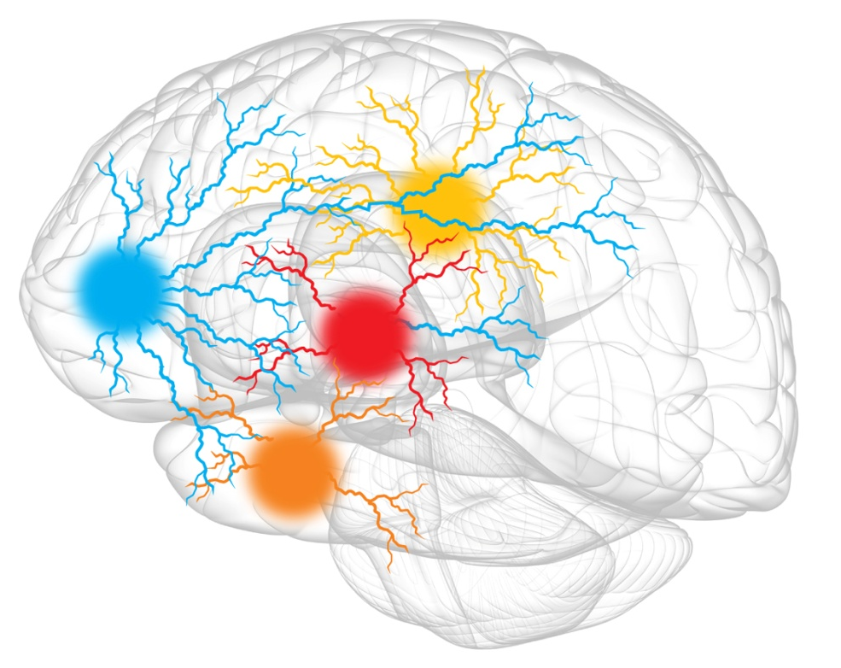
Les gouvernances impliquées
dans nos comportements
GOUVERNANCE ÉMOTIONNELLE
Gouvernance adaptative
Gouvernance instinctive
GOUVERNANCE GREGAIRE

Slide 13
La gestion de son état d’esprit
Situation X
Inefficacité
Efficacité
Exercices divers : Pack Aventure/Pensées alternatives/pyramide M/E
Bascule d’1 état d’esprit à l’autre
Stress
Sérénité

Slide 14
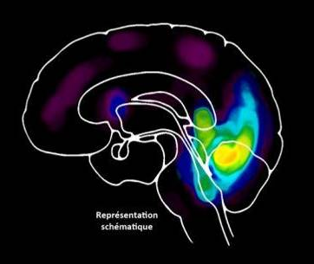
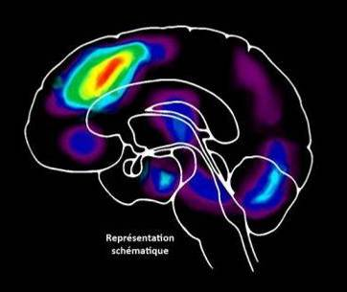
Gestion de son état d’esprit
Observations en IRM
Mode Émotionnel (Territoires limbiques)
Mode Adaptatif
(Territoires Néocorticaux préfrontaux)

Slide 15
La gestion de son état d’esprit
(CANARI)
Etat d’esprit Emotionnel
Etat d’esprit adaptatif
Routine
Refus
Binaire
Certitude
Empirisme
Image Sociale
bascule
Curiosité
Acceptation
Nuance
« Altitude », Relativité
Réflexion logique
Individualisation

Slide 16
Pack Aventure
En pratique
Absentéisme
Équipe complète
Désavantages | Avantages | Désavantages | Avantages

Slide 17
Engagé et détaché
Engagé
&
Non attaché
Engagé
&
Attaché
Non engagé
&
Non attaché
Non engagé
&
Attaché

Slide 18
L’organisation : la biosystémique
3 outils fondamentaux de l’organisation bio-systémique »
La « Boucle de l’information » (BI) : des processus de travail cohérents avec la nature humaine
La « délégation optimisée » (DO) : Positionner chacun dans le cœur de sa fonction
La « Boucle des Pouvoirs et des Responsabilité » (BPR) : Mettre en cohérence les responsabilités et les pouvoirs de décision réellement assurées par chaque personne.

Slide 19
Axe organisationnel
La Boucle Pouvoir-Responsabilité (BPR)
Responsabilité
+
Attitude
« parapluie »
Attitude
« pro-active »
Démotivation / Injustice
Stress
Absentéisme
« Qu’est ce qui va me tomber sur la tête ? «
Efficacité / Créativité
Responsabilité/ Autonomie
Rentabilité
« J’agis et J’assume ! »
RPS & Absence de productivité
COHERENCE & Facteur de motivation
Pouvoir décisionnel
-
+
Attitude
« désimpliquée »
Démotivation
Travail répétitif
et sans initiative
Perte sèche
« A quoi bon ? »
Irresponsabilité
« abus de pouvoir »
Immaturité / Irréalisme
Irresponsabilité
Pouvoir arbitraire ou tyrannique
Projet coûteux
« Après moi, le déluge ! »
Facteur de RPS &
Projets démésurés
RPS &
Coût social et économique
-
Notes:
Il existe des troubles psycho-induits qui ils sont liés à la structure de l’organisation qui définit des postes à risque
« les salariés passent, les troubles professionnels restent ! »
La boucle pouvoir / responsabilité
Toute asymétrie entre pouvoirs et responsabilités provoque des réactions comportementales typées :
Pouvoir sans Responsabilité : irresponsabilité, abus de pouvoir
Responsabilité sans Pouvoir : impuissance apprise, démotivation
Donc s’assurer qu’au sein de l’organisation chacun possède pour chaque tâche le niveau d’autonomie nécessaire pour assumer ses responsabilités protège du burn
out

Slide 20
Conclusion
Les causes individuelles et organisationnelles de l’absentéisme
dans les hôpitaux créent un cercle vicieux : l’absentéisme aggrave
les sous-effectifs, qui accentuent la pression sur les équipes restantes.
Travailler en parallèle sur les causes organisationnelles (EXT) et
renforcer l’immunité psychologique du personnel (INT).

Slide 21
Quelques pistes de solutions
Programmes de bien-être pour le personnel : groupe de soutien, activités pour réduire le stress, formations pour apprendre à renforcer des solutions intérieures
Améliorer les conditions de travail et donner de la reconnaissance
Apprendre à détecter les signes précoces de BO et les problèmes de santé mentale
Renforcer le recrutement et fidéliser les employés.

Slide 22
Merci pour votre attention

